Slide 1
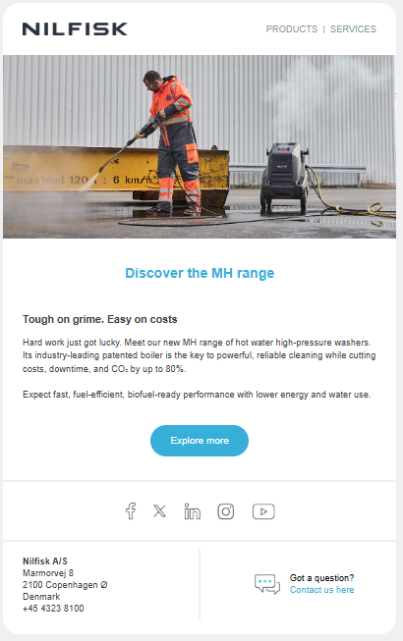
1/2 E-mail pentru client
Subiect A / Reduceți costurile. Reduceți emisiile. Reduceți timpii morți
Pretitlu A / Întâlniți puterea care aduce beneficii: Noua noastră gamă MH de aparate de spălare cu înaltă presiune cu apă fierbinte de înaltă performanță.
CTA / Descoperiți gama MH (>pagina de pornire)
H1 / Eficient împotriva murdăriei. Costuri reduse
Un mare noroc pentru munca grea. Faceți cunoștință cu noua noastră gamă MH de aparate de spălare cu înaltă presiune cu apă fierbinte. Boilerul brevetat, lider în industrie, este cheia unei curățenii puternice și fiabile, reducând considerabil costurile, timpii morți și emisiile de CO₂ cu până la 80%.
Așteptați-vă la performanțe rapide, eficiente din punct de vedere al consumului de combustibil și pregătite pentru biocombustibili, cu un consum optimizat de energie și apă.
CTA / Aflați mai multe
Subiect B / Noutate! Gama MH înseamnă afaceri!
(Alternative:
Putere nouă. Descoperiți gama superioară MH
Noua gamă MH înseamnă o afacere de succes!
Descoperiți puterea la următorul nivel - faceți cunoștință cu gama MH!
Pretitlu B / Duceți puterea la următorul nivel: Faceți cunoștință cu noua noastrăgamă MH de aparate de spălare cu înaltă presiune cu apă fierbinte de înaltă performanță.
Format imagine: 600x280
Stare:

Slide 2
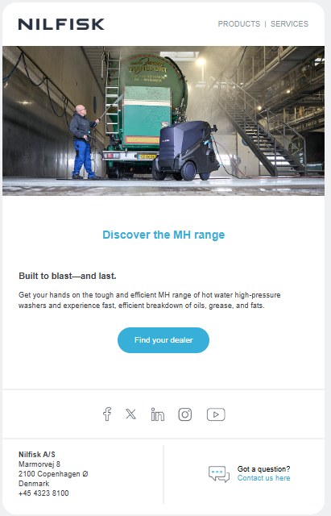
2/2 E-mail pentru client
Format imagine: 600x280
Stare:
Subiect / Înfruntați murdăria cu gama MH
Pretitlu / MH - noua noastră gamă de aparate de spălare cu apă fierbinte și presiune înaltă, de înaltă performanță, este acum disponibilă la distribuitorul dumneavoastră.
CTA / Descoperiți gama MH
H1 / Construit pentru rezultate uluitoare, de durată
Încercați gama robustă și eficientă MH de aparate de curățare cu înaltă presiune cu apă fierbinte și experimentați descompunerea rapidă, sigură și eficientăa uleiurilor, vaselinei și grăsimilor.
CTA / Găsiți distribuitorul dvs (versiune alternativă: Contactați‑ne aici)

